Slide 1

Nano实验箱微课
好好搭搭在线
“

Slide 2

好好搭搭
Nano实验箱介绍

Slide 3
01
基础知识
02
硬件学习
目录
03
工作模式
04
编译下载

Slide 4
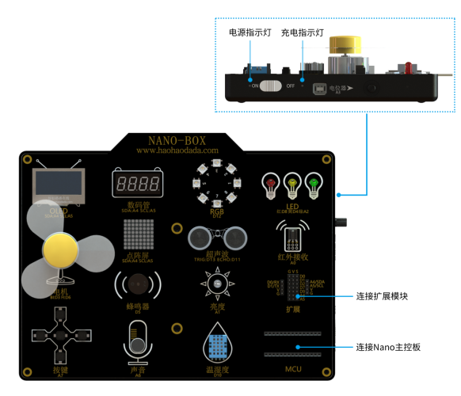
1
基础知识
Nano实验箱运用交互式可编程模式，可通过它获得对电子元器件及传感器的认识，理解它们的工作原理，并学会通过编程控制输入输出模块，实现各种创意，除好搭酷-Nano以外，它还可以连接兼容Arduino Nano的各种主控板，通过学习不同主控的编程，还能提升思维能力，实验箱设置多个扩展接口，连接其他通用模块、蓝牙模块和WiFi模块等，实现更全面的功能，还能进一步提高学生的动手能力。
02

Slide 5
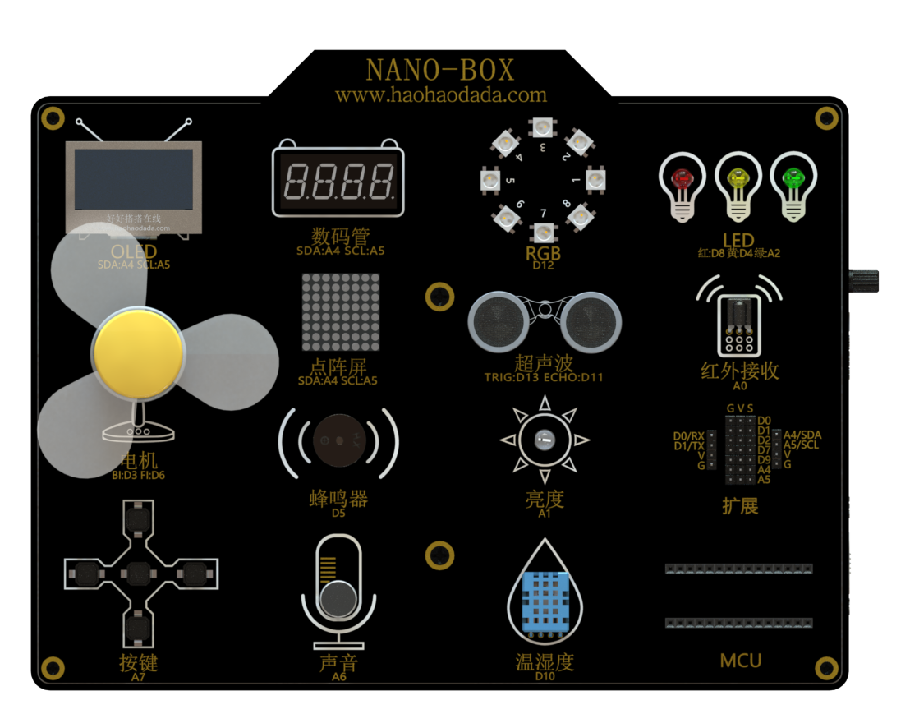
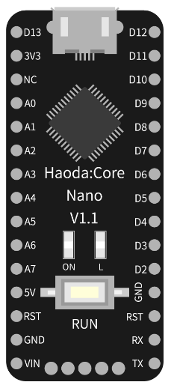
2
硬件连接
将主控板连接到Nano实验箱MCU位置（注意USB接口朝外）。通过USB线将好搭酷Nano连接到电脑，电脑检测到名称为“haohaodada”的U盘。（注意此时Nano实验箱电源应处于关闭状态）
02
OFF

Slide 6
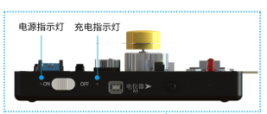
3
工作模式
运行模式：将电源键拨到"ON“开机，绿色电源指示灯常亮。
下载模式：将电源键拨到“OFF”关机，使用Nano的USB数据线将Nano主控板与计算机连接，电脑检测到U盘，即可下载程序。
充电模式：连接方口USB数据线至计算机口或充电器，充电指示灯在充电时亮红灯，充满电亮蓝灯。

Slide 7
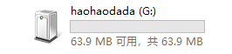
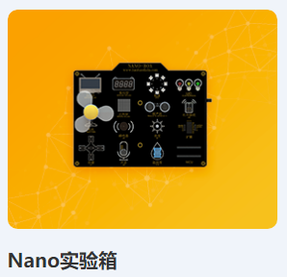
4
界面学习
使用Nano实验箱的在线编程环境编写程序，控制实验箱板载的传感器
1.将电源键拨到“OFF”关机，使用USB数据线连接好搭酷Nano到电脑，计算机检测到“haohaodada”U盘,表示进入下载模式。
02
2.进入好好搭搭在线编程平台，登录账户在创作界面找到Nano实验箱，单击进入编程界面编写程序

Slide 8
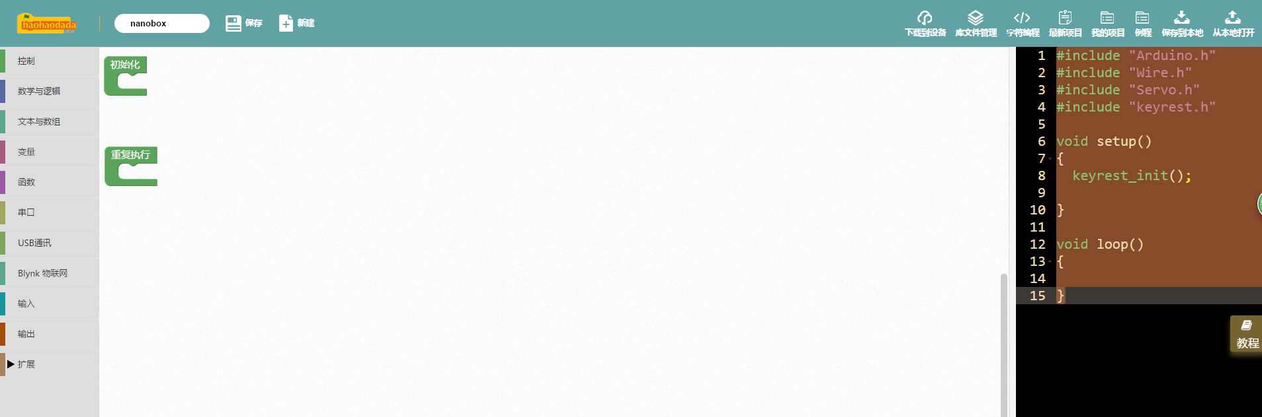
4
界面学习
菜单栏
下载按钮
图形指令编程区
字符代码编程区
指令区
3.程序编写完成后，单击下载到设备，下载到“haohaodada”U盘中

Slide 9
4
界面学习
使用好搭Block离线版编程软件或进入好搭酷-Nano的在线编程环境,编写程序。
（具体对应引脚参考Nano实验箱上LED灯下方标记的引脚）

Slide 10
谢谢观看
“

